Slide 1
ETUDE REGIONALE SUR LES SERVICES
DE SOINS INFIRMIERS A DOMICILE (SSIAD)
REUNION DE Restitution
Mardi 24 septembre 2019

Slide 2
COORDINATION ET INTEGRATION DE L’AIDE ET DU SOIN

Slide 3
L’Expérimentation spasad INTEGRES (Art. 49 Loi ASV)
Les missions du SPASAD (missions d’un SSIAD et d’un SAAD):
- Accompagnement prioritaire (non exclusif) et suivi de manière intégrée des personnes requérant aide et soins (personnes âgées de plus de 60 ans et de moins de 60 ans (en situation de handicap ou atteintes de pathologies chroniques) sur le territoire d’intervention des services. : recouvrement partiel possible du champ de l’activité des services constituant le SPASAD.
- Organisation des interventions d’aide et de soins à domicile, dans le respect des règles et référentiels relatifs aux compétences respectives des services.
- Mise en œuvre d’actions de prévention :
▪ Affirmation d’un rôle de repérage, d’alerte et de signalement des situations à risque à domicile, en matière d’isolement, de fragilités, de perte d’autonomie ou d’aggravation de celle-ci.
▪ Actions dans un ou plusieurs domaines : dénutrition et déshydratation, chutes à domicile, isolement, possibilité de proposition d’activités physiques et cognitives.
- Préservation de la place et du rôle des proches-aidants et des aidants familiaux dans l’organisation et la mise en œuvre des prestations.
L’organisation du SPASAD:
- Direction à 2 ou 3 têtes :
▪ un responsable du SPASAD (gestion et organisation de la structure et du personnel),
▪ un infirmier coordonnateur (interlocuteur unique de l’IDE de la personne accompagnée intervenant au titre de l’aide et des soins : coordination des interventions et des personnels/ élaboration et suivi du projet individualisé d’aide, d’accompagnement et de soin (cumul possible avec la fonction de responsable),
▪ un responsable de secteur.

Slide 4
L’Expérimentation spasad INTEGRES (ART. 49 Loi ASV)
- Organisation intégrée :
▪ un accueil unique intégré (guichet téléphonique voire physique n° d’appel unique),
▪ une organisation de la continuité des interventions : évaluation globale des besoins, élaboration d’un plan individualisé, coordination auprès du bénéficiaire et de son entourage, coordination avec les partenaires SSMS, intervention 7/7 si nécessaire, organisation des retours à domicile suite à hospitalisations (ES/ caisses de retraite),
▪ un maintien possible des prestations d’aide et d’accompagnement en cas de non-reconduction de la prescription médicale SSIAD.
- Outils partagés :
▪ l’élaboration d’outils de fonctionnement et d’évaluation communs ; promotion des outils loi 2002-2,
▪ l’existence d’un outil de liaison à domicile commun,
▪ la mise en place d’un système d’information sécurisé (notamment pour le suivi des plannings et le suivi des projets individualisés).

Slide 5
L’Expérimentation spasad INTEGRES (ART. 49 LOI ASV)
.

Slide 6
L’Expérimentation spasad INTEGRES EN BRETAGNE
- Appel à candidatures conjoint ARS-CD en 2016: constitution d’un panel de 17 SPASAD expérimentateurs en Bretagne (338 au niveau national: part de 5%)
▪ 7 SPASAD sont construits sous un mode partenarial (convention de coopération),
▪ 4 SPASAD sont organisés sous un mode gestionnaire,
▪ 6 SPASAD disposent d’une autorisation de fonctionnement délivrée avant l’expérimentation.
▪ Répartition par public: PH exclusif: 1 / PA exclusif: 5 / mixte PA-PH: 11
▪ Répartition par statut des porteurs: public seul: 2 (territoriaux: 1 CCAS, 1 CIAS) / privé seul: 7 (6 associatifs, 1 mutualiste) / partenariat privé-privé: 4 (3 associatifs, 1 associatif-mutualiste) / partenariat public-privé: 4 (3 territorial CCAS-associatif, 1 territorial public autonome-associatif).
- Contractualisation avec les services en 2017 (CPOM spécifique ARS-CD-gestionnaires des services parties Expérimentation SPASAD marquant l’entrée effective dans la démarche / mise en place de points d’avancement sur le cadre d’organisation et de mise en oeuvre du projet): durée de 2 ans tacitement reconductible dans la limite de 5 ans (droit commun des CPOM: article L 313-11 du code de l’action sociale et des familles).
- Mise en place d’indicateurs quantitatifs de suivi (recueil par semestre) + enquête qualitative (mars 18):
▪ Caractéristiques des services avant l’entrée dans l’expérimentation: capacité, activité, personnel.
▪ Caractéristiques du SPASAD intégré sur le territoire d’intervention: file active prévisionnelle, formations des personnels, outils communs.
▪ Evaluation du SPASAD intégré et profils des publics accompagnés sur le territoire d’intervention: profils des personnes acc., admission en sortie d’hospitalisation, orientation à la sortie, prestation simple/double.
▪ Evaluation du SPASAD intégré et structuration sur le territoire d’intervention: coordination interne (évaluation des personnes acc. et coordination externe (participation à l’évaluation des personnes accompagnées, partenariats post-hospitalisation), actions de prévention (individuelles et collectives).
1256 pl. SSIAD PA
115 pl. SSIAD PH

Slide 7
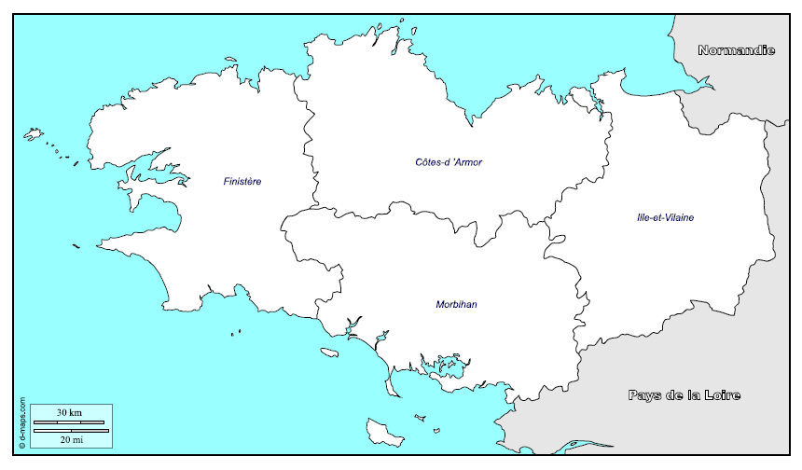
LE panel REGIONAL DES SPASAD expérimentateurs régional
Finistère: 4
-SPASAD ADMR Région de Morlaix
-SPASAD Mutuelles de Bretagne
-SPASAD Amadeus Aide et Soin
-SPASAD Ass. Les Amitiés d’Armor/ADMR des deux Abers //ADMR Lesneven-Côtes de Légendes / ADMR Mer Iroise / ADMR Océane
Côtes d’Armor: 2
-SPASAD EHPAD Résidence le Connétable
-SPASAD ASAD Argoat
Ille-et-Vilaine: 7
-SPASAD ADS CE Dinard
-SPASAD MFIV St Malo / ADS CE Dinard
-SPASAD CIAS Ouest de Rennes
-SPASAD Association Handicap Services 35
-SPASAD ADMR Pays de Combourg / ADMR Tinténiac / Association Centre de soins Joséphine Bris
-SPASAD EHPAD Val de Chevré / CIAS Liffré
-SPASAD Autonomie services Guichen-Bain de Bretagne / CCAS Bain de Bretagne / CCAS Guichen
Morbihan: 4 (évolution 3: fusion services ADMR)
-SPASAD CCAS Lorient
-SPASAD CCAS Grand Champ/ Amper
-SPASAD ADMR Les 3 Vallées / ADMR Caudan Pont Scorff / ADMR Guidel / ADMR Inzinzac-Lochrist / ADMR Sérian Lorient

Slide 8
LES CARACTERISTIQUES DES SPASAD INTEGRES EN 2018 (SYNTHESE DGCS situation au 1er semestre 2018)
  LES ACTIONS D’INTEGRATION :
  En termes de personnel:
      - 9 025 personnels des SPASAD répondants ont bénéficié d’une formation depuis l’entrée dans l’expérimentation: en moyenne, 35 personnes par structure répondante représentant 12,50% de l’ensemble des personnels SSIAD + SAAD.
          En termes d’outils communs:
    - 64 % des SPASAD répondants ont développé un outil permettant une planification mutualisée: la majorité des échanges de données s’effectuant par voie d’une messagerie sécurisée.
    - 94% des SPASAD répondants ont développé un outil commun permettant l’échange de données depuis le domicile du bénéficiaire.
Une construction d’outils communs permettant une planification mutualisée

Slide 9
LES CARACTERISTIQUES DES SPASAD INTEGRES EN 2018 (SYNTHESE DGCS situation au 1er semestre 2018)
Une intégration mesurable par la mise en place d’outils commun :
LES PUBLICS:
- Les SPASAD intégrés répondants ont pris en charge sur leur territoire 153 785 bénéficiaires dont 14 640 bénéficiaires nécessitant une prestation « aide + soins » (9,52%) : en moyenne, 45 personnes par service pour une prise en charge moyenne de 469 personnes sur le semestre.
- 87,81% des bénéficiaires des SPASAD intégrés perçoivent une prestation « d’aide », que celle-ci soit comprise dans un prise en charge « aide et soins » ou pour une intervention seule d’aide à domicile.

Slide 10

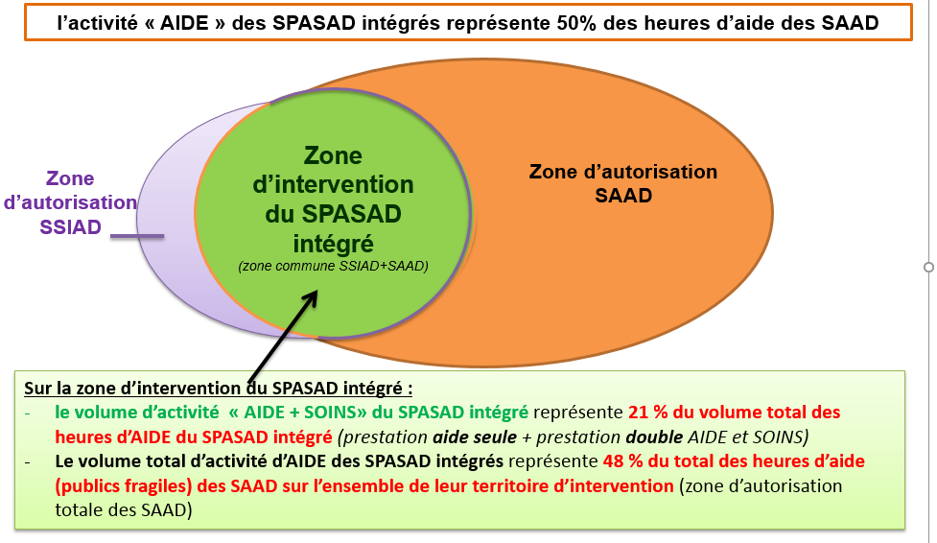

LES CARACTERISTIQUES DES SPASAD INTEGRES EN 2018 (SYNTHESE DGCS situation au 1er semestre 2018)

Slide 11
LES CARACTERISTIQUES DES SPASAD INTEGRES EN 2018 (SYNTHESE DGCS situation au 1er semestre 2018)
  - Les 153 785 personnes suivies par les SPASAD intégrés sont constitués à :
  ▪ 95% de personnes âgées: 64 % disposent de l’aide d’un proche aidant, a contrario cette donnée indique que 36 % de ces personnes sont seules .
  ▪ 5 % de personnes en situation de handicap: 47 % disposent de l’aide d’un proche-aidant, a contrario cette donnée indique que 53 % de ces personnes sont seules.
  ▪ Parmi les personnes (PA/PH) suivies sur les territoires des services, 3 774 ont été admises en sortie d’hospitalisation, soit 2,45 % du total des bénéficiaires.
  ▪ 7 931 sorties de prise en charge ont été prononcées, soit 4,28% du total des bénéficiaires.

Slide 12
LES CARACTERISTIQUES DES SPASAD INTEGRES EN 2018 (SYNTHESE DGCS situation au 1er semestre 2018)
LA COORDINATION:
- Sur le semestre, 27 333 personnes ont été évaluées dans le cadre de leur entrée/ou suivie au sein du territoire des SPASAD intégrés, soit 18 % des personnes suivies:
    41 % ont été évaluées par l’IDEC
    42 % ont été évaluées par le responsable de secteur
    16 % ont fait l’objet d’une évaluation commune IDEC + responsable de secteur
- La part d’activité de l’IDEC consacrée à la coordination « aide et soins » au sein du SPASAD intégré est estimée à 32%.
- Les SPASAD intégrés ont mis en place sur le semestre 3 381 réunions de coordination, soit une moyenne de 12 réunions par service ou une moyenne de 2 réunions par mois: au cours de ces réunions de coordination, 2 à 3 dossiers de personnes accompagnées (aide + soins) ont été examinés.
- 6 570 dossiers ont donné lieu à des échanges de coordination avec d’autres intervenants (MAIA, CLIC…) au cours du semestre, soit 4 % des personnes suivies par les services: en moyenne, sur le semestre, 23 dossiers/SPASAD ont donné lieu à une coordination avec des intervenants extérieurs.
- Pour préparer les sorties, 1 074 partenariats ont été passés par les SPASAD intégrés pour préparer les sorties d’hospitalisation: en moyenne, 4,6 partenariats par service.

Slide 13
LES CARACTERISTIQUES DES SPASAD INTEGRES EN 2018 (SYNTHESE DGCS situation au 1er semestre 2018)
LES ACTIONS DE PREVENTION:
- 10 021 actions de prévention ont été réalisées par les SPASAD intégrés, soit 37 actions par service sur le semestre correspondant à une moyenne de 6 actions de prévention par mois.
▪ 83 % d’actions individuelles, financées à hauteur de 49 % par les conférences des financeurs de la perte d’autonomie des personnes âgées.
▪ 17 % d’actions collectives, financées à hauteur de 83 % par les conférences des financeurs de la perte d’autonomie des personnes âgées.
    ▪ 14 201 personnes ont bénéficié des actions de prévention: 43% d’une action individuelle de prévention et 57% d’une action collective de prévention.
    ▪ Les SPASAD intégrés ont fait bénéficier 1 448 proches-aidants d’actions de prévention, soit 6,52 % des proches-aidants des PA et PH accompagnées.
    - Dans leur rôle pivot sur la prévention de la perte d’autonomie, les SPASAD intégrés ont procédé sur le semestre au repérage de 4 925 personnes (aidant ou aidé) dont la situation montrait les signes d’une aggravation de la perte d’autonomie, soit une moyenne de 3 à 4 repérages par mois au sein des services.

Slide 14
L’APPRECIATION DU DISPOSITIF(RAPPORT GOUVT 2019)
LES AVANTAGES DU DISPOSITIF:
- Accès facilité aux prestations d’aide et de soins et meilleure visibilité des structures (guichet unique).
- Evaluation globale des besoins des personnes accompagnées → plue-value du regard infirmier dans l’évaluation des besoins d’aide et d’accompagnement.
- Meilleure coordination entre les intervenants: connaissance/interconnaissance réciproques (services/professionnels), harmonisation et cohérence des PP, réactivité, optimisation des interventions, partage des informations et sécurisation des échanges, réduction de l’isolement des professionnels de terrain.
- Simplification pour l’usager et les partenaires extérieurs.
- Sécurisation pour l’aidant avec une meilleure circulation de l’information.
LES DIFFICULTES IDENTIFIEES:
- File active réduite des bénéficiaires de prestations d’aide et de soin: ∆ modification en cours d’expérimentation (l’usager du SPASAD est celui qui réside sur le territoire d’intervention du SPASAD intégré = zone d’intervention commune entre le SSIAD et le SAAD qui a besoin d’une prestation double ou simple).
- Manque de financement supplémentaire dédié à la prise en compte des temps d’échanges et de coordination des interventions (temps infirmier et compensation financière de la participation des AD aux réunions).
- Contraintes liées à l’organisation et aux rythmes de travail différents des services (temporalités d’intervention distinctes pour une planification commune).

Slide 15
L’APPRECIATION DU DISPOSITIF (RAPPORT GOUVT 2019)
- Absence d’harmonisation des modes de financement des services et de fongibilité des budgets SAAD et SSIAD.
- Absence de solutions informatiques intégrées disponibles sur le marché pour gérer l’interface SAAD/SSIAD → inertie des éditeurs.
- Absence d’unités géographiques de lieux pour l’organisation des services.
- Temps préalable d’appropriation par les services pour cerner l’organisation et le fonctionnement du SPASAD → conduite de changement à mener pour construire une identité SPASAD.
LES LEVIERS DE STRUCTURATION:
- Regroupement des services sur un même site.
- Existence d’un logiciel médico-social commun au SSIAD et au SAAD.
- Attribution de financements complémentaires pour la coordination.
- Accompagnement par un consultant pour élaborer les documents et outils communs.
- Effectivité du financement des actions de prévention par la conférence des financeurs de la prévention de la perte d’autonomie.
- Reconnaissance administrative du SPASAD pour valoriser les professionnels et faciliter la communication entre le SPASAD et ses partenaires et simplification administrative et comptable.
- Portage de l’organisation par les instances de gouvernance du/des service(s) « volonté à agir ».
- Portage du modèle d’organisation en SPASAD par les instances locales et nationales.

Slide 16
LES SUITES DE L’EXPERIMENTATION
- Durée initiale de l’expérimentation de 2 ans, fin prévue au 30 juin 2019 - prolongation de 2 ans actée par la loi « Organisation et transformation du système de santé » du 24 juillet 2019 (fin 2021) tenant compte des conclusions du rapport intermédiaire remis par le gouvernement au parlement en 2019.
LE DEVENIR DES SPASAD? nécessité de construire un cadre juridique et financier adapté permettant une reconnaissance juridique du modèle → à distinguer les SPASAD gestionnaires des SPASAD partenariaux.

Slide 17
LES Retours d’experienceS
SPASAD expérimental partenarial: SSIAD CCAS Grand Champ / SAAD Amper (56)
→ Présentation: Mmes TURPIN et JEGO
SPASAD expérimental gestionnaire : SSIAD / SAAD Amadeus Aide et Soin (29)
→ Présentation: Mr CAUSEUR et Mme MADEC
Coordination de services: SSIAD CH Montfort sur Meu-St Méen le Grand / SAAD ADMR (35)
→ Présentation: Mmes MAIGNE et DIVET

